Slide 1

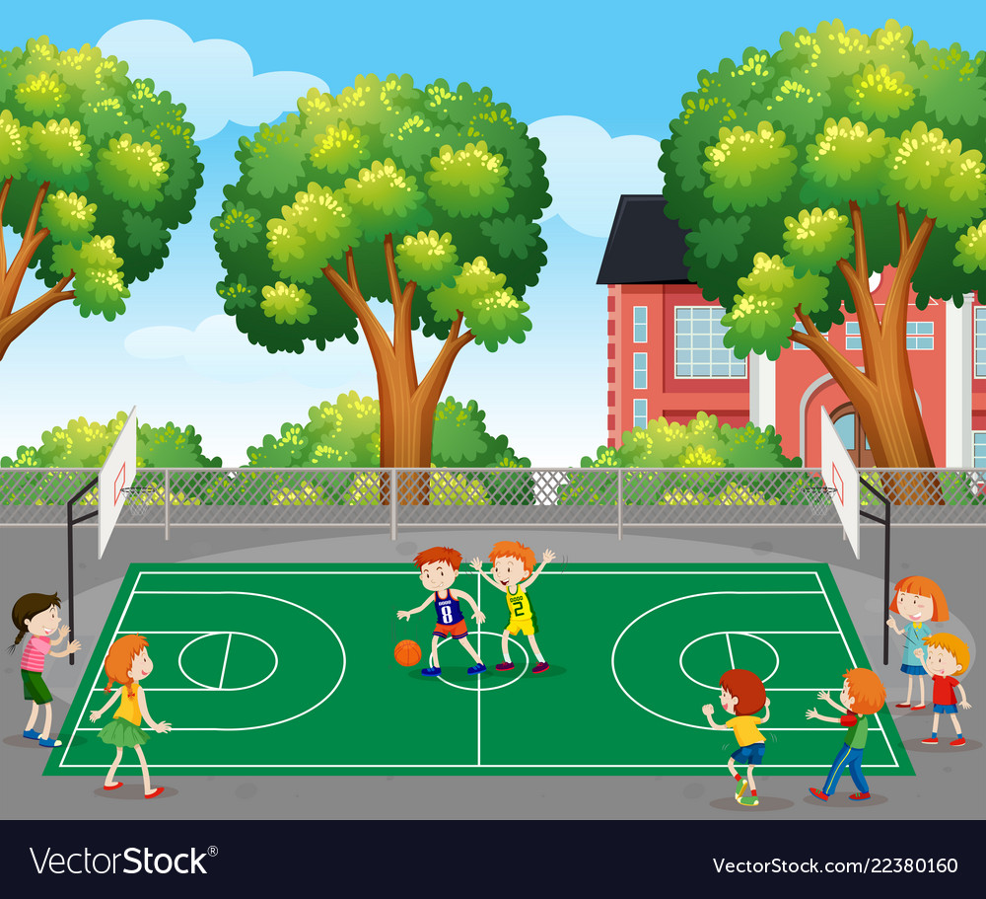




Thứ … ngày … tháng … năm …

Slide 2
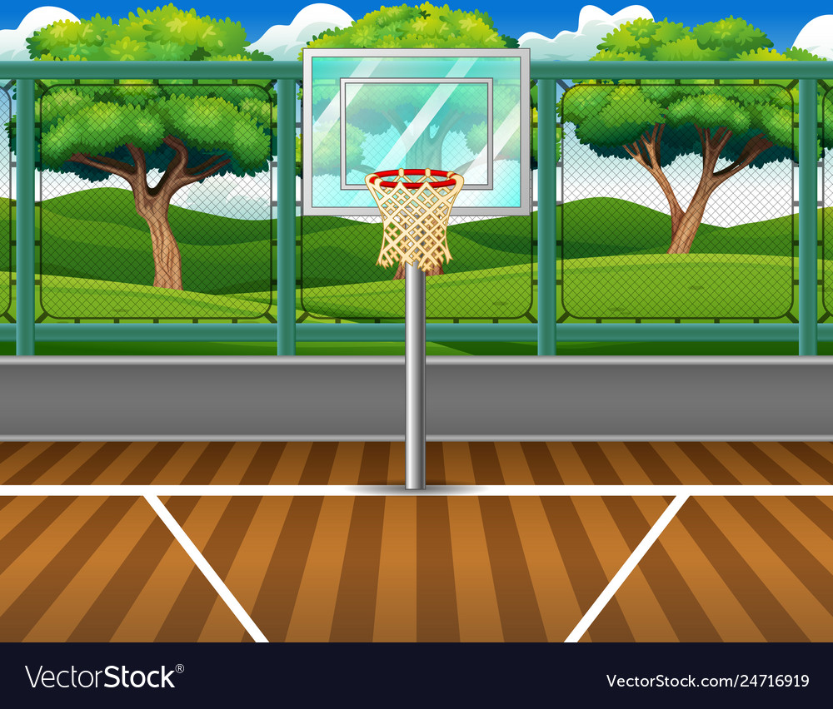


Slide 3
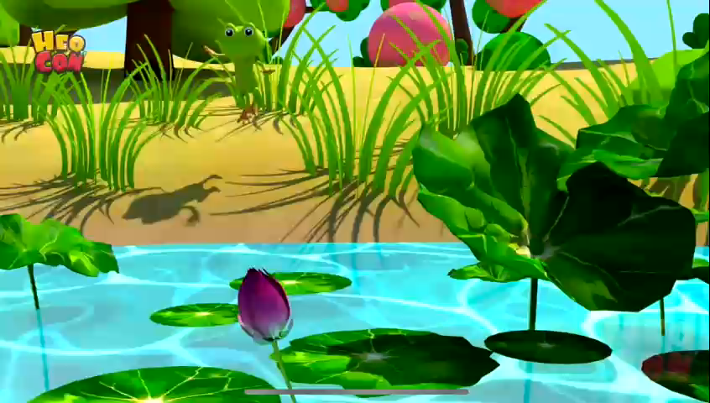

Slide 4
Thứ … ngày … tháng … năm …

Slide 5


Slide 6
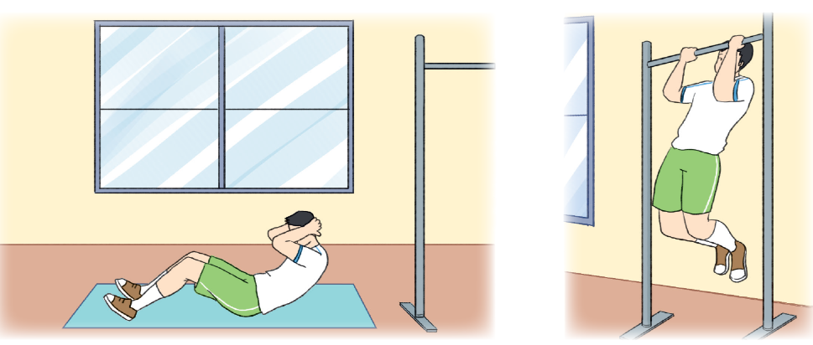
Anh Nam tập thể dục buổi sáng, theo thói quen, cứ thực hiện động tác gập bụng 7 lần thì anh Nam lại lên xà 2 lượt. Theo em, anh Nam thực hiện động tác gập bụng 35 lần thì anh Nam lên xà bao nhiêu lượt?
5

Slide 7
Bài giải
35 gấp 7 số lần là:
35 : 7 = 5 (lần)
Nếu thực hiện động tác gập bụng 35 lần thì số lượt anh Nam lên xà là:
2 × 5 = 10 (lượt)
Đáp số: 10 lượt

Slide 8
Cô Hiền tiết kiệm tiền để mua một chiếc xe máy mới. Chiếc xe máy có giá tiền là 36 triệu đồng.
a) Theo em, cô Hiền cần tiết kiệm mấy tháng thì đủ tiền mua chiếc xe máy đó? Biết rằng cứ 3 tháng cô Hiền lại tiết kiệm được 6 triệu đồng.
b) Nếu muốn đủ tiền mua chiếc xe máy trong 1 năm thì mỗi tháng cô Hiền cần tiết kiệm bao nhiêu tiền?
6
a) Cách 1: Rút về đơn vị
Mỗi tháng cô Hiền tiết kiệm được số tiền là:
6 : 3 = 2 (triệu đồng)
Để đủ tiền mua chiếc xe máy đó, cô Hà cần tiết kiệm trong số tháng là:
36 : 2 = 18 (tháng)
Đáp số: 18 tháng

Slide 9
Cách 2: Tìm tỉ số
36 triệu đồng gấp 6 triệu đồng số lần là:
36 : 6 = 6 (lần)
Để đủ tiền mua chiếc xe máy đó, cô Hà cần tiết kiệm trong thời gian là:
3 × 6 = 18 (tháng)
Đáp số: 18 tháng
b) Đổi: 1 năm = 12 tháng
Nếu muốn đủ tiền mua chiếc xe máy trong 1 năm thì mỗi tháng cô Hiền cần tiết kiệm số tiền là:
36 : 12 = 3 (triệu đồng)
Đáp số: 3 triệu đồng

Slide 10


Vận dụng

Slide 11
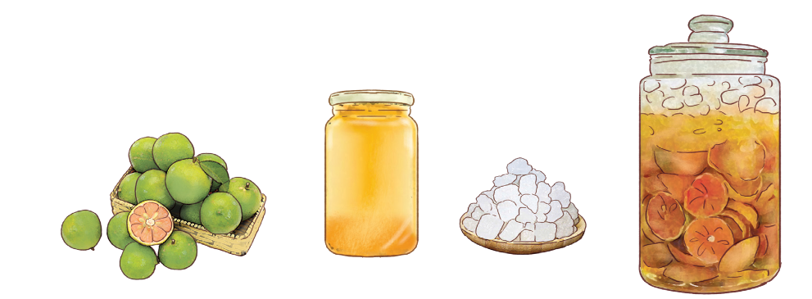
7
Để làm thuốc họ người ta ngâm chanh đào với mật ong và đường phèn. Cứ 2 kg chanh đào thì cần 11 mật ong và 1 kg đường phèn.
Theo thông tin trên, nếu muốn ngâm 4 kg chanh đào thì cần bao nhiêu lít mật ong và bao nhiêu ki-lô-gam đường phèn?

Slide 12
Bài giải:
4 kg chanh đào gấp 2 kg chanh đào số lần là:
4 : 2 = 2 (lần)
Ngâm 4 kg chanh đào thì cần số lít mật ong là:
1 × 2 = 2 (lít)
Ngâm 4 kg chanh đào thì cần số ki-lô-gam đường phèn là:
1 × 2 = 2 (kg)
Đáp số: 2 lít mật ong, 2 ki-lô-gam đường phèn.

Slide 13
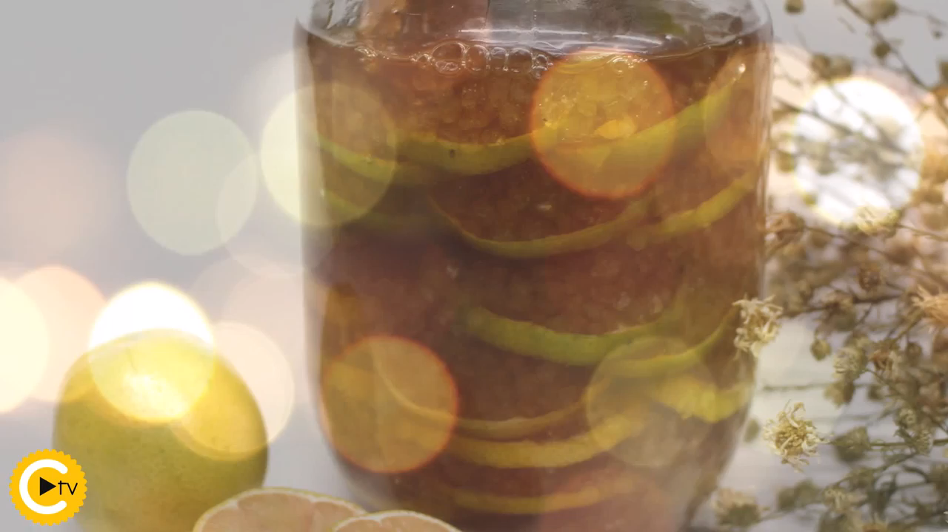

Slide 14
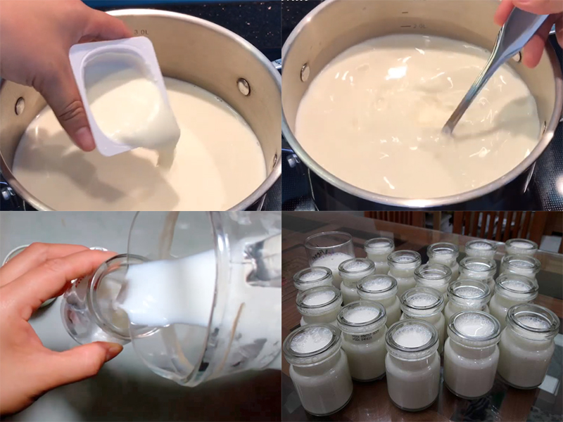
Liên hệ
Mẹ tự làm sữa chua, cứ 500ml sữa tươi thì cần 1 hộp sữa đặc và 1 hộp sữa chua. Hỏi nếu có 2 l sữa tươi thì cần mấy hộp sữa đặc, mấy hộp sữa chua?
2 l = 2000 ml; 2000ml gấp 4 lần 500ml
Vậy, cần 4 hộp sữa đặc, 4 hộp sữa chua.

Slide 15

Tạm biệt và
hẹn gặp lại

